Slide 1


স্বাগতম

Slide 2

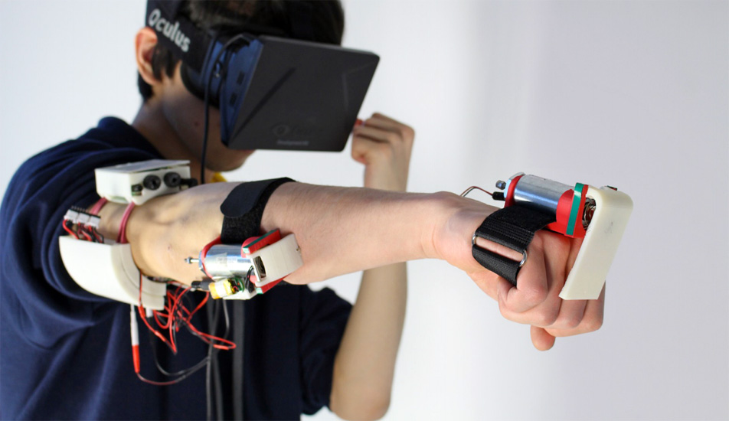
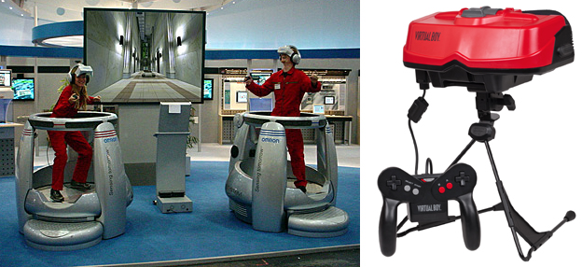
ছবি গুলি দেখি

Slide 3
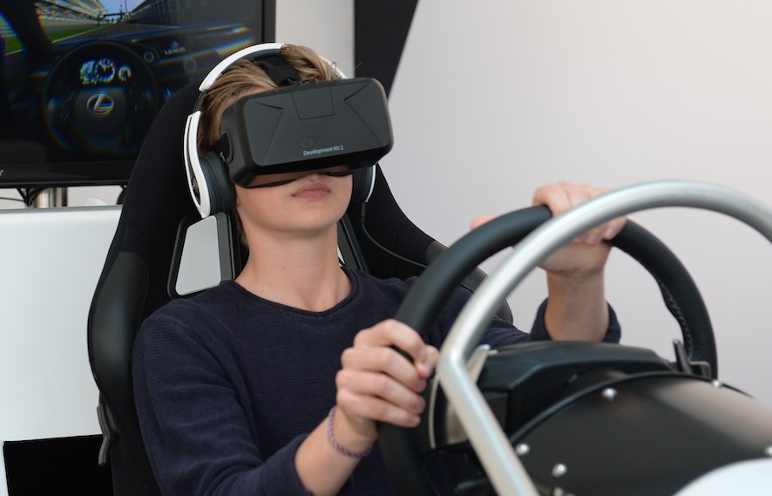
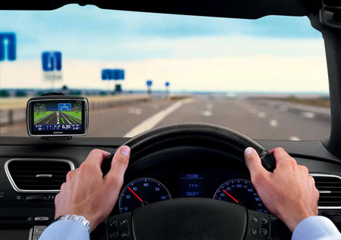
ছবি গুলি দেখি

Slide 4
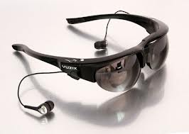
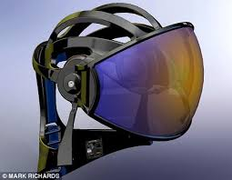
ছবি গুলি দেখি

Slide 5
আজকের পাঠ
ভার্চুয়াল রিয়েলিটি
(Virtual Reality)

Slide 6


# ভার্চুয়াল রিয়েলিটি-র ধারণা বিশ্লেষণ করতে পারবে
# প্রাত্যহিক জীবনে ভার্চুয়াল রিয়েলিটি-র প্রভাব মূল্যায়ন করতে পারবে।

Slide 7

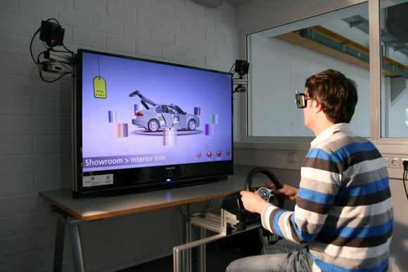
ভার্চুয়াল রিয়েলিটি কী?
হার্ডওয়্যার ও সফটওয়্যার সমন্বয়ে কম্পিউটার সিস্টেমের মাধ্যমে কোন একটি পরিবেশ বা ঘটনার বাস্তবভিত্তিক বা ত্রিমাত্রিক চিত্রভিত্তিক রুপায়ন হল-
“ভার্চুয়াল রিয়েলিটি”
কম্পিউটার প্রযুক্তির মাধ্যমে কৃত্রিম পরিবেশকে এমনভাবে তৈরি ও উপস্থাপন করা হয়,
যা ব্যবহারকারীর কাছে সত্য ও বাস্তব বলে মনে হয়।

Slide 8
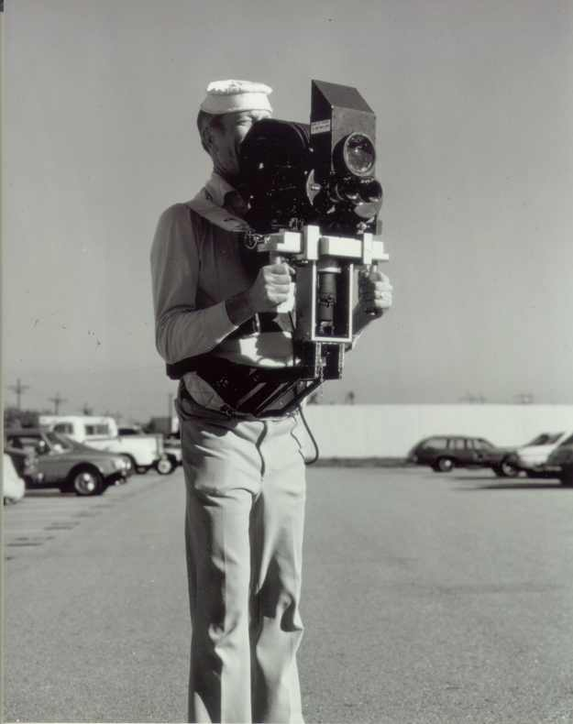
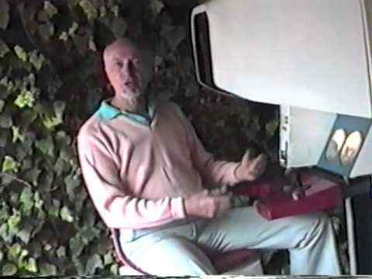
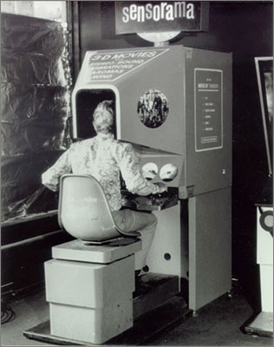
মর্টন এল হেলগি
* ১৯৬১ সালে মর্টন এল হেলগি-র তৈরি সেন্সোরামা স্টিমুলেটর নামক যন্ত্রের মাধ্যমে প্রথম ভার্চুয়াল রিয়েলিটির আত্নপ্রকাশ।

Slide 9
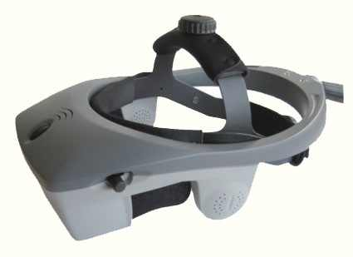
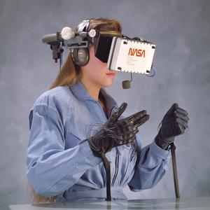
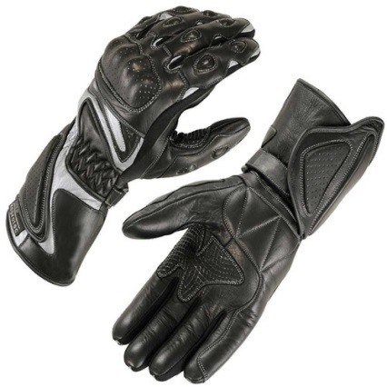
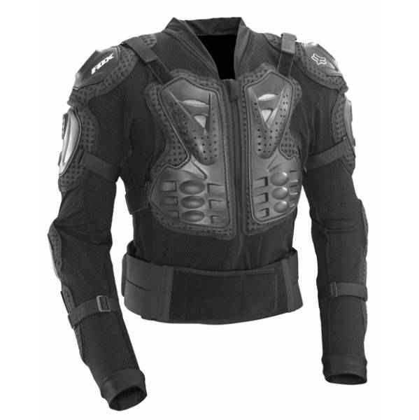
এক্ষেত্রে ব্যবহারকারীর
মাথায়
হেড মাউন্টেড ডিসপ্লে
(Head Mounted Display)
হাতে
একটি ডেটা গ্লোভ (Data Glove)
শরীরে
একটি পূর্ণাঙ্গ বডি স্যুইট (Body Suit) পড়তে হয়

Slide 10
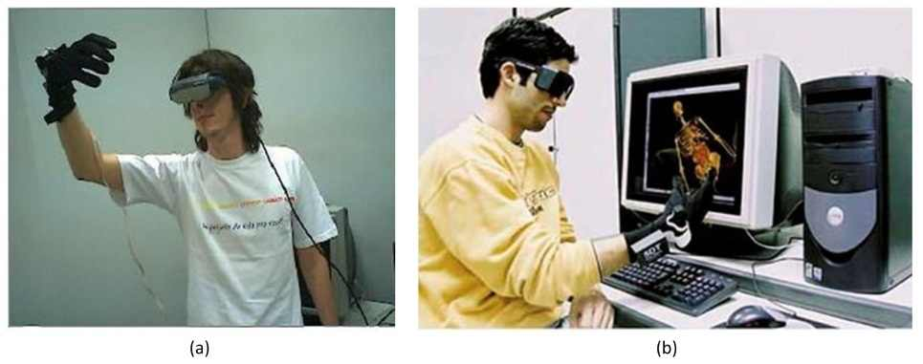
এই প্রযুক্তিতে কম্পিউটারের মাধ্যমে সিমুলেশন তৈরি করা হয় এবং ব্যবহারকারীর ইন্ত্রিয়ের সাহায্যে বিমূর্ত বস্তু বা ধারণার একটি উদ্দীপক উপস্থাপন করা হয়।
ব্যবহারকারী টেলিপ্রেজেন্সের ধারণা উপভোগের মাধ্যমে নতুন একটি জগতে প্রবেশ করে।
বাস্তবের মতো অভিজ্ঞতা অর্জন ও রোমাঞ্চ সৃষ্টির ক্ষেত্রে এক কার্যকরী ভূমিকা পালন করে

Slide 11

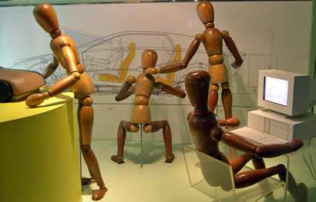

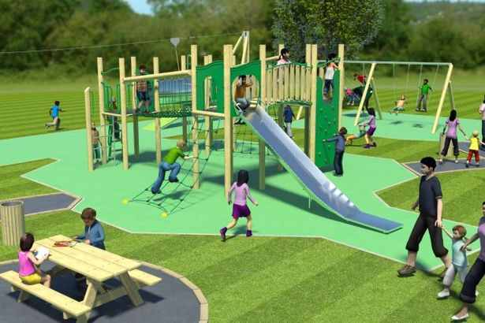

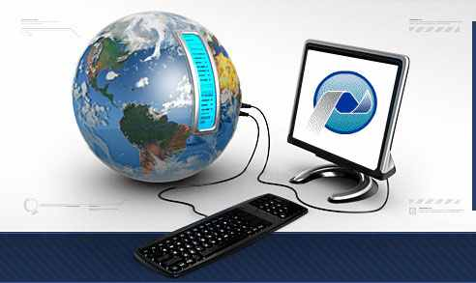


Slide 12
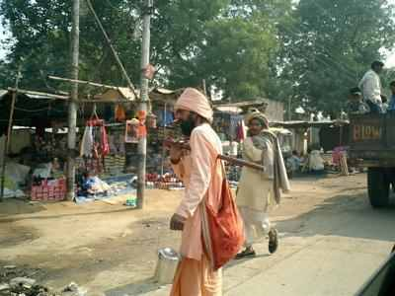

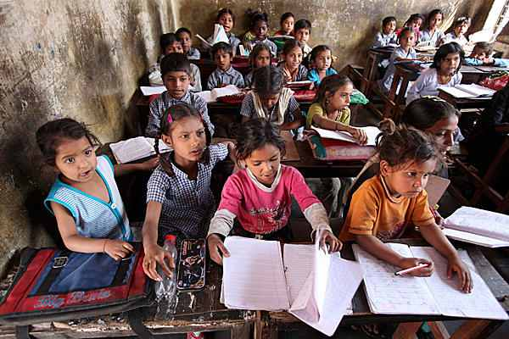




Slide 13
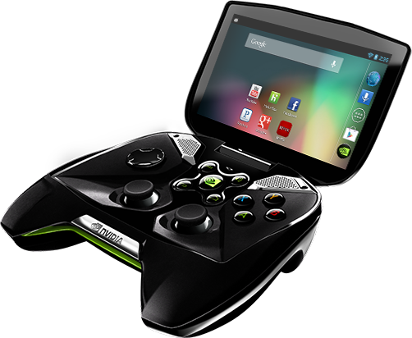

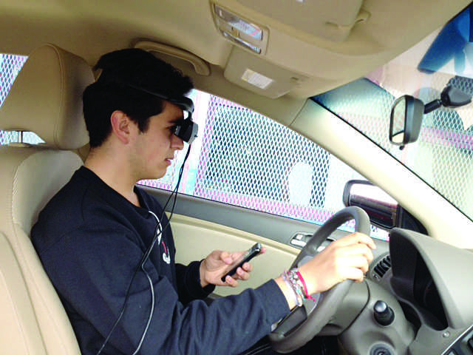

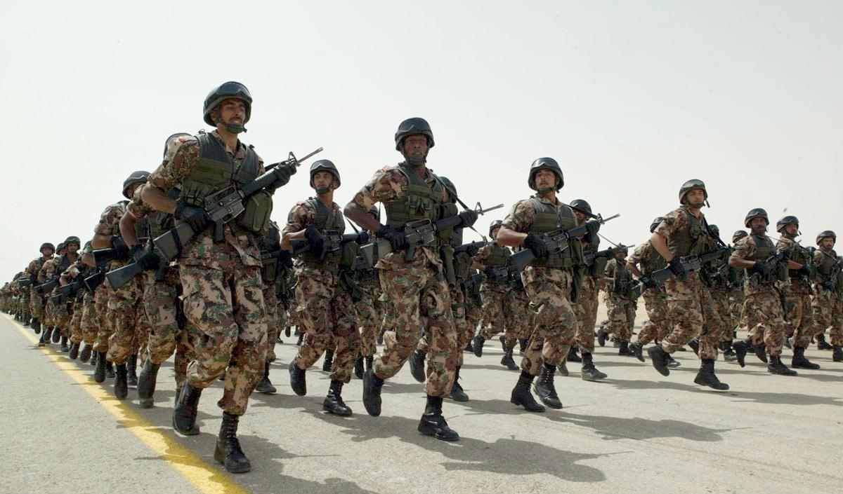


Slide 14
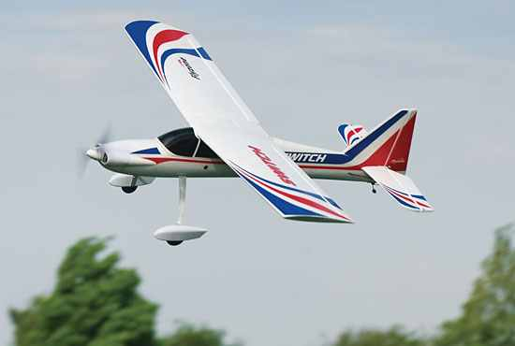

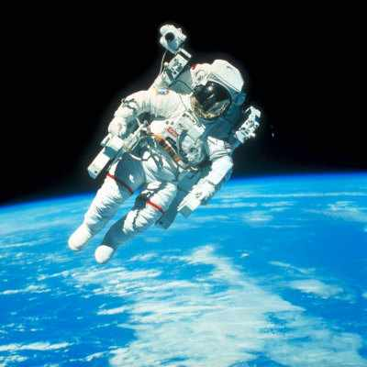

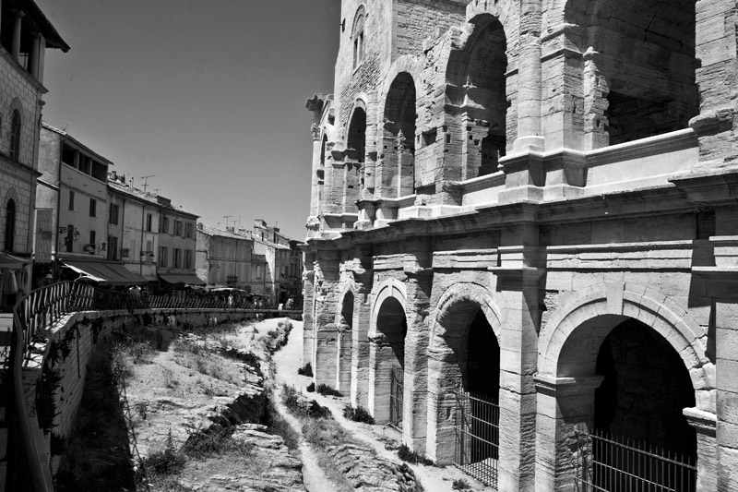


Slide 15
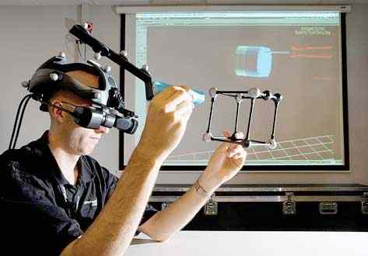
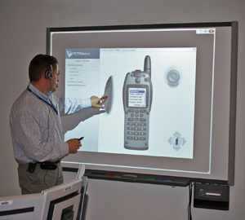
বিজ্ঞানের জটিল বিষয় নিয়ে গবেষণা
দৈনন্দিন জীবনে
বিজ্ঞানের ব্যবহার বৃদ্ধি ও সহজীকরণ

Slide 16
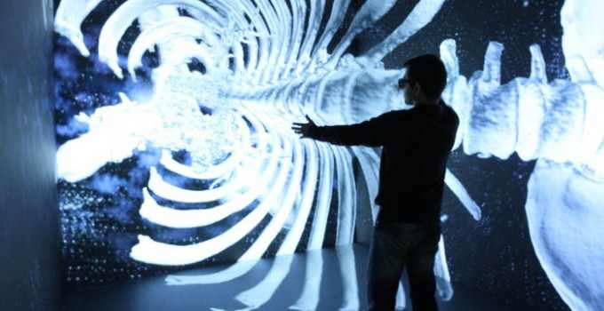
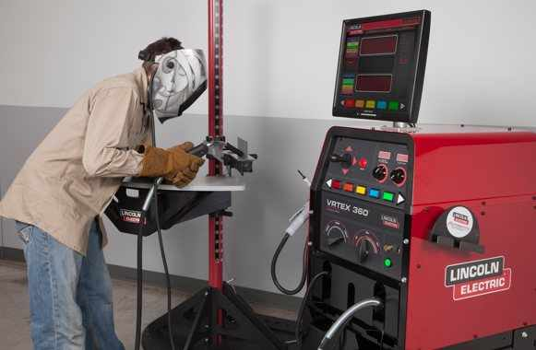
গবেষণালব্ধ ফলাফল বিশ্লেষণ ও উপস্থাপন
এবং
বৈজ্ঞানিক যন্ত্রপাতির ব্যবহার

Slide 17
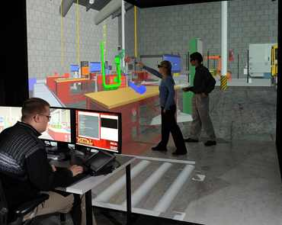
প্রয়োগবিধি এবং
ইন্ডাস্ট্রিয়াল প্রসেসের সিমুলেশন তৈরি

Slide 18
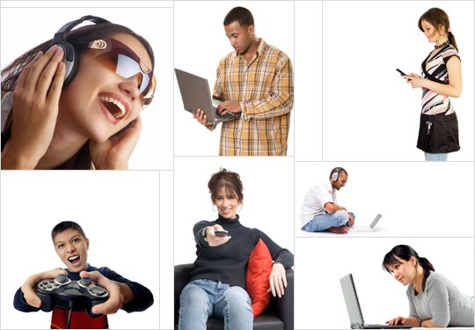

Slide 20
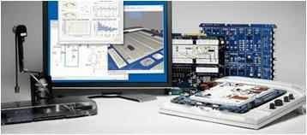

সার্কিট বা ডায়াগ্রাম ডিজাইন
কম্পিউটার হার্ডওয়্যার ও সফটওয়্যার তৈরি

Slide 21
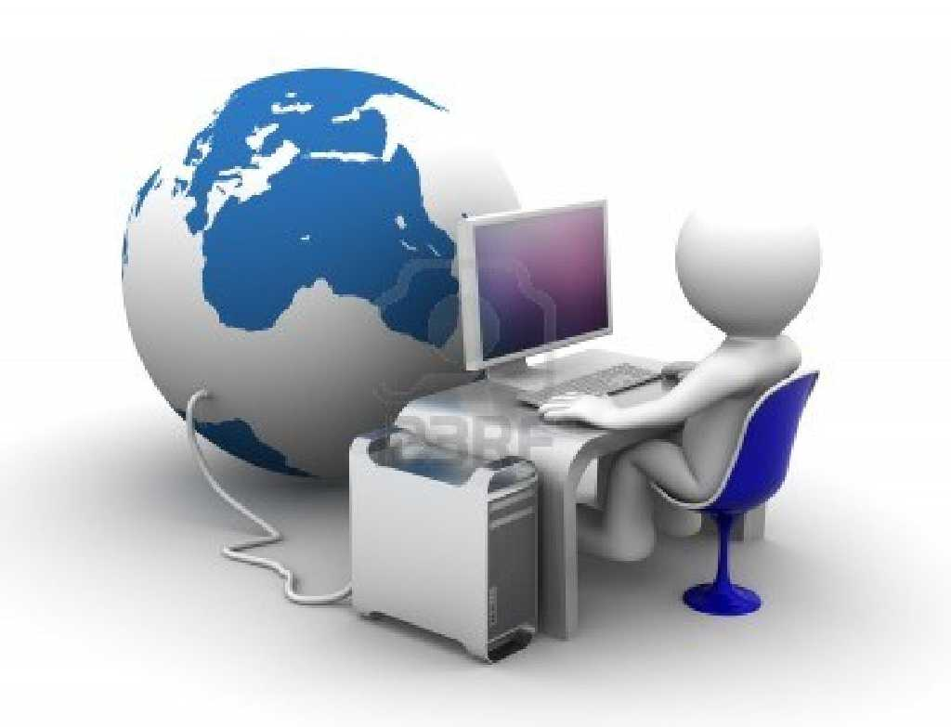

Slide 22
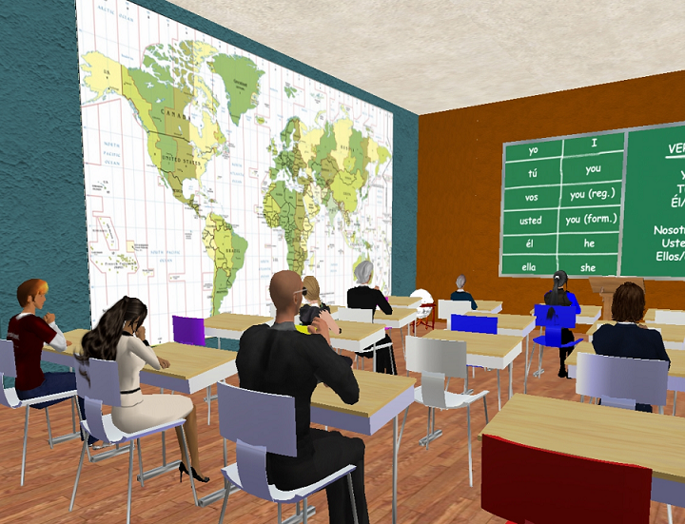
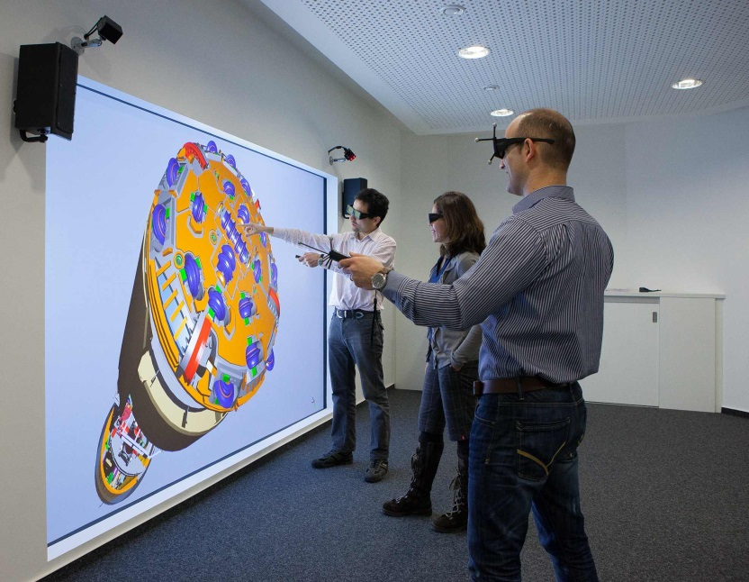
ব্যবসায়িক কর্মচারীদের
প্রশিক্ষণ প্রদান
উৎপাদিত বা প্রস্তাবিত পণ্যের
কৌণিক উপস্থাপন

Slide 23
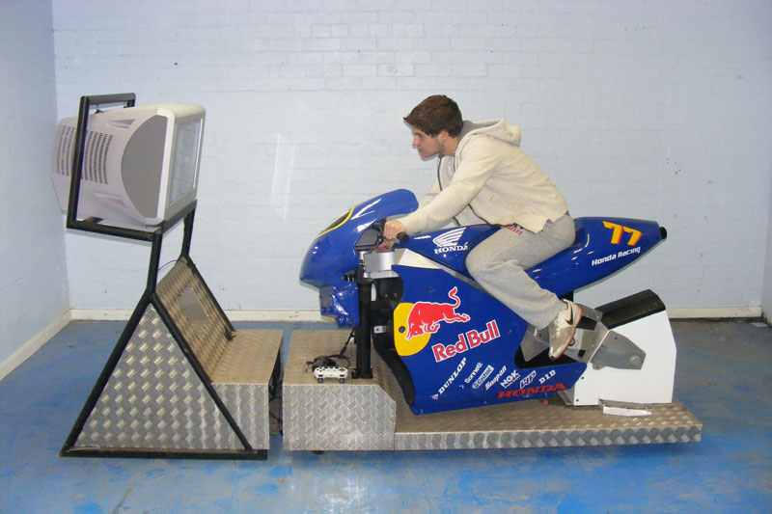
এর মাধ্যমে ক্রেতাগণ
পণ্যের গুণগত মান যাচাই
পণ্য ব্যবহারের
ক্ষতিকারক দিক বা পার্শ্বপ্রতিক্রিয়া নিরুপন করতে পারে।
এবং
ভোক্তা ও ক্রেতার কাছে
পণ্যের ব্যবহার পদ্ধতি ও সুবিধাদি উপস্থাপন।

Slide 24
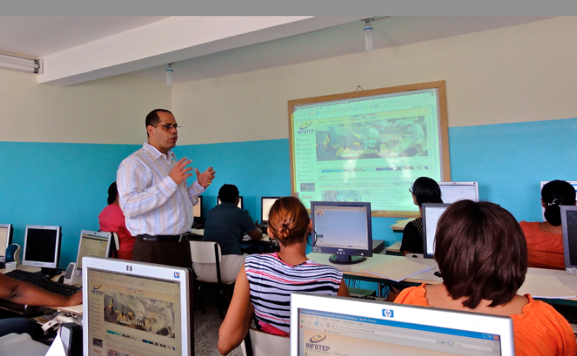
শিক্ষা গ্রহণ ও প্রদানের ক্ষেত্রে ভার্চুয়াল রিয়েলিটির অনেক প্রভাব রয়েছে
এর মাধ্যমে শিক্ষার জটিল ও কঠিন বিষয়গুলো
সহজে উপস্থাপন করা
পাঠদানের বিষয়টি
সহজে চিত্তাকর্ষক ও হৃদয়গ্রাহী করা

Slide 25


Slide 26
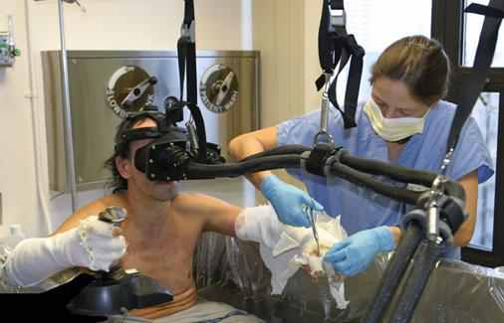
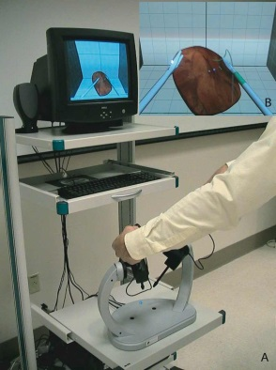
ভার্চুয়াল রিয়েলিটি ব্যবহারের অন্যতম বৃহৎ ক্ষেত্র হচ্ছে চিকিৎসাবিজ্ঞান
এই প্রযুক্তিতে সিমুলেশনের মাধ্যমে
জটিল সার্জারি অত্যান্ত সূক্ষভাবে সম্পন্ন করা সম্ভব হয়।
চিকিৎসকদের নতুন চিকিৎসা সম্পর্কে
ধারণা অর্জন বা প্রশিক্ষণের ক্ষেত্রে ভার্চুয়াল রিয়েলিটি ব্যাপকভাবে ব্যবহৃত হচ্ছে।

Slide 27
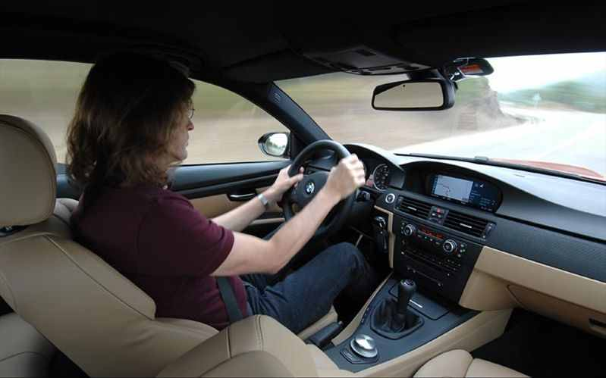

Slide 28
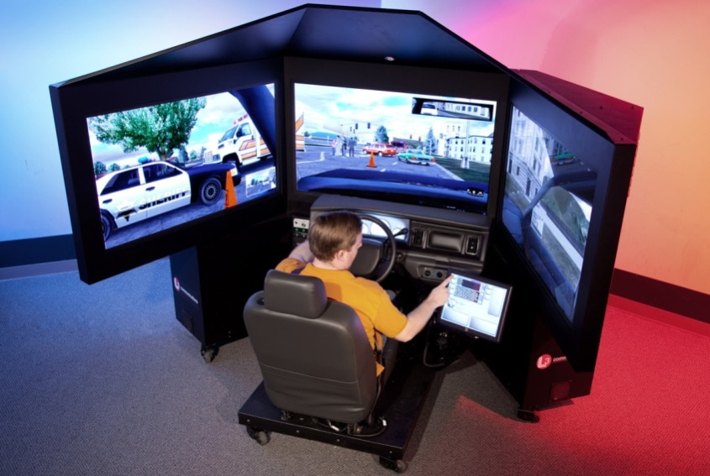
ভার্চুয়াল রিয়েলিটি এর মাধ্যমে
গাড়ি চালনা প্রশিক্ষণ নিতে পারছে
গাড়ি চালনার বিভিন্ন বিষয়ে
বাস্তব ধারণা লাভ করতে পারছে
ফলে প্রশিক্ষণার্থী দ্রুত গাড়ি চালনা শিখতে পারছে

Slide 29

ভার্চুয়াল রিয়েলিটি বলতে তুমি কী বোঝ?

Slide 30





ভার্চুয়াল রিয়েলিটির প্রাত্যহিক জীবনে কোন কোন বিষয়ের উপর প্রভাব ফেলেছে তোমরা মনে কর।
ভার্চুয়াল রিয়েলিটি কার ড্রাইভিং এর ক্ষেত্রে কি প্রভাব ফেলেছে ।
ভার্চুয়াল রিয়েলিটি সেনাবাহীনির প্রশিক্ষণ এর ক্ষেত্রে কি প্রভাব ফেলেছে ।
ভার্চুয়াল রিয়েলিটি ডাক্তারদের প্রশিক্ষণ এর ক্ষেত্রে কি প্রভাব ফেলেছে।

Slide 31

শিক্ষা ক্ষেত্রে কিংবা শ্রেণি কক্ষে ভার্চুয়াল রিয়েলিটি প্রয়োগ করে শিক্ষা গ্রহনের বিষয়টিকে কীভাবে আরো আকর্ষণীয় ও রোমাঞ্চকর করে তোলা যায় সে বিষয়ে একটি পরিকল্পনা তৈরি কর।

Slide 32


